Slide 1
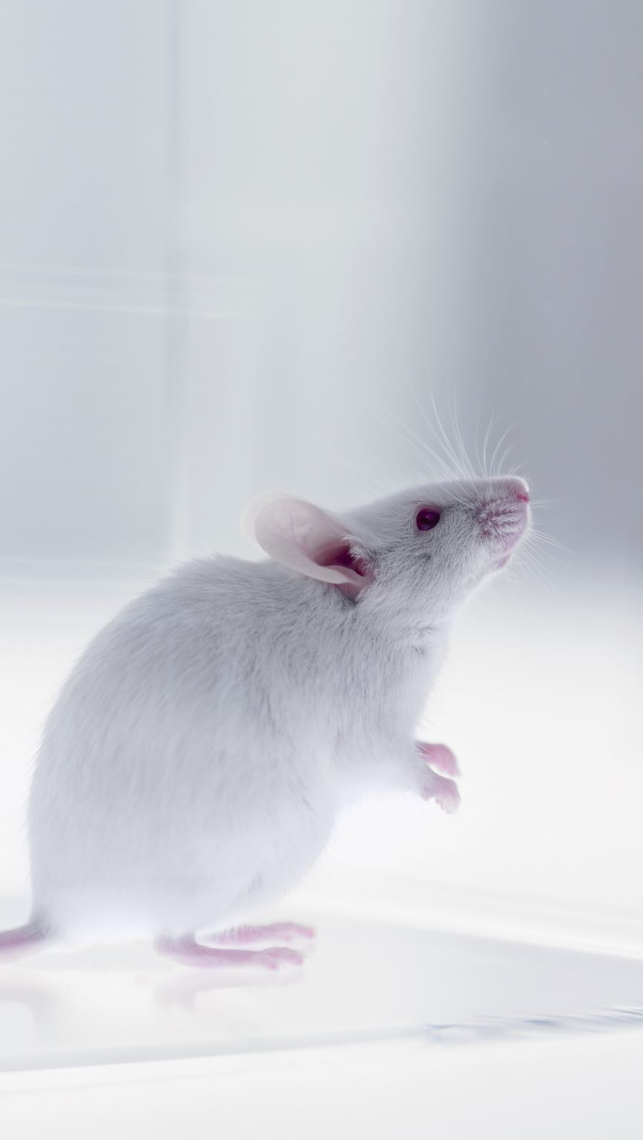
Fare Hareketlerinden Stres ve Hormonal Değişim Tahmini
Yapay Zekaya Giriş Dersi Dönemiçi Projesi
Grup 18:
Selami Çetin
Uğur Baki Arslan
Yunusemre Sevinç

Slide 2
1. Problem Tanımı
Hedef: Fare hareketlerinden stres seviyesini tahmin etmek
Hareket paternlerinden dolaylı olarak stres analizi
Veri seti: Kaggle + CVAT ile manuel iskelet etiketleme

Slide 3
2. Kullanılan Yaklaşım ve Araçlar
Araçlar: Python, scikit-learn, Pandas, Seaborn, CVAT
Model: RandomForestClassifier
Öznitelikler: x/y koordinat istatistikleri, hareket hızı, donma süresi
Destek: ChatGPT ve Deepseek ile veri düzeltmeleri

Slide 4
🔬 3)Stres Tahmin Modeli – Random Forest Classifier
Bu model, fare iskelet noktalarının nokta bazlı koordinat istatistiklerinden yola çıkarak stres seviyesini (Düşük, Orta, Yüksek) sınıflandırmak amacıyla geliştirilmiştir.
📌 Veri Kümesi:
annotations.xml + Fare.csv = birlesik_veri.csv
İskelet noktalarının x/y koordinatları ve her frame için stres etiketi
🔧 Özellik Mühendisliği:
Her frame için:
x ve y koordinatlarının mean, std, min, max değerleri
Eşsiz nokta sayısı
Toplamda 9 giriş özelliği
🧠 Model:
RandomForestClassifier (100 ağaç, rastgelelik = 42)
%80 eğitim / %20 test ayrımıyla çalıştırıldı
📊 Başlıca Sonuçlar:
Sınıflandırma raporu: precision, recall ve f1-score değerleri
Karışıklık matrisi ile tahmin başarısı görselleştirildi
Özellik önem dereceleri ile modelin hangi veriye daha çok güvendiği analiz edildi
💾 Model Kaydı:
Eğitilen model stres_tahmin_modeli.pkl olarak kaydedildi ve yeniden kullanılabilir durumda.

Slide 5
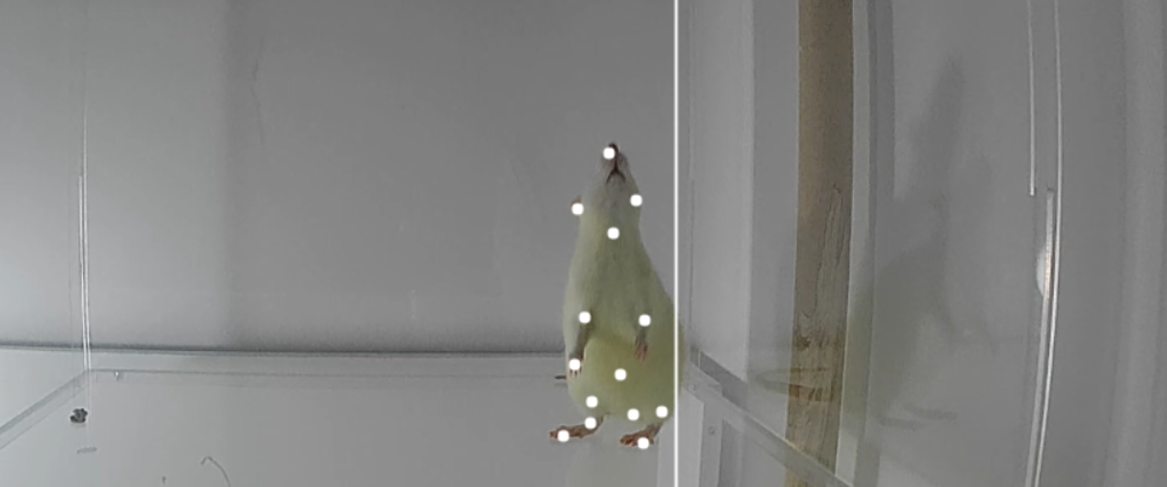
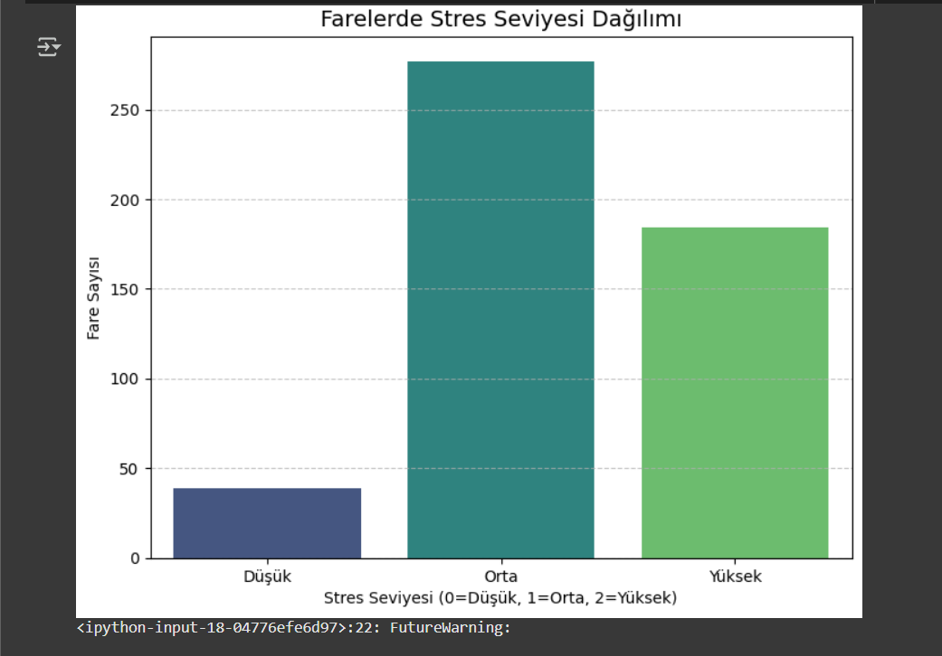
Görsellerimizle Modeli Tanıyalım
Modelin Örnek Aldığı Görüntü
Örnek Verisetimizdeki Fare Stres Seviyesi

Slide 6
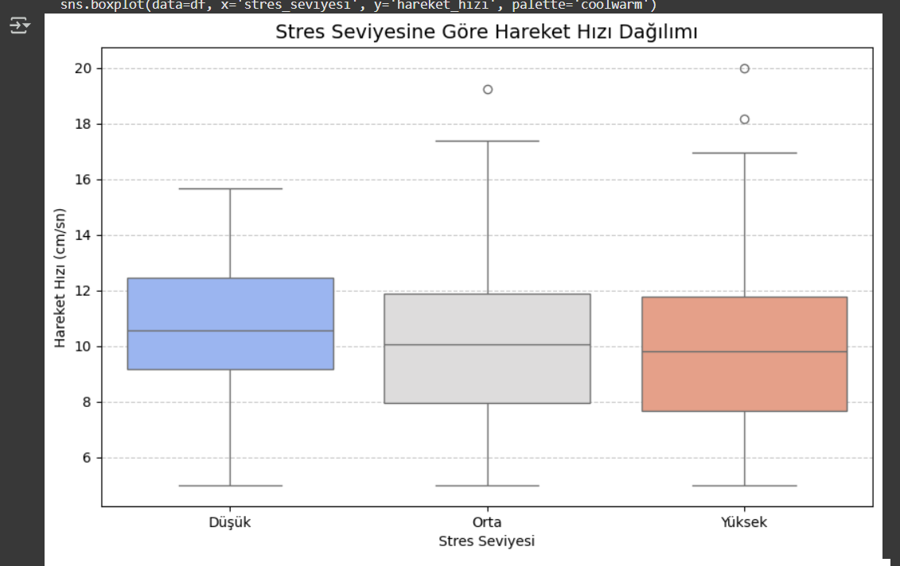
GRAFİKLER
Stres Seviyesine Göre Hareket Hızı Dağılımı
📊 Ne Anlama Geliyor?
Bu grafik, farklı stres seviyelerinde (Düşük, Orta, Yüksek) farelerin hareket hızlarının nasıl dağıldığını gösterir. Yani:
Düşük stres seviyesi → Genellikle daha aktif ve serbest hareket eden fareler. Bu yüzden hareket hızı daha yüksek olabilir.
Yüksek stres seviyesi → Genellikle donma, saklanma veya hareketsizlik gösteren fareler. Hareket hızı düşük olur.

Slide 7
🔍 Model Açısından Yorum
Bizim modelimizde (RandomForestClassifier), özellik mühendisliği sırasında hareket_hızı gibi nicel veriler doğrudan öznitelik olarak kullanıldı. Model şunu öğrendi:
x_std (X ekseni standart sapması) ve y_mean gibi pozisyonel değişkenlerle birlikte, hareket_hızı da stres seviyesinin önemli bir göstergesidir.
Hareket hızı arttıkça düşük stres olasılığı artar.
Hareket hızı azaldıkça (özellikle donukluk ve sabitlik varsa) yüksek stres olasılığı artar.
🎯 Sonuç
Bu dağılım grafiği modelin eğitilmesinde doğrudan etkili bir özellik olan hareket_hızı'nın stres seviyesini nasıl yansıttığını gösterir. Aynı zamanda, modelin neden bazı stres tahminlerini yaptığını da görselleştirmek açısından kullanışlıdır.
Hareket Hızı | Stres Seviyesi | Modelin Tahmini Mantığı
Yüksek | Düşük | Aktif, rahat fare
Orta | Orta | Normal ama temkinli davranış
Düşük | Yüksek | Hareketsizlik, donma davranışı

Slide 8
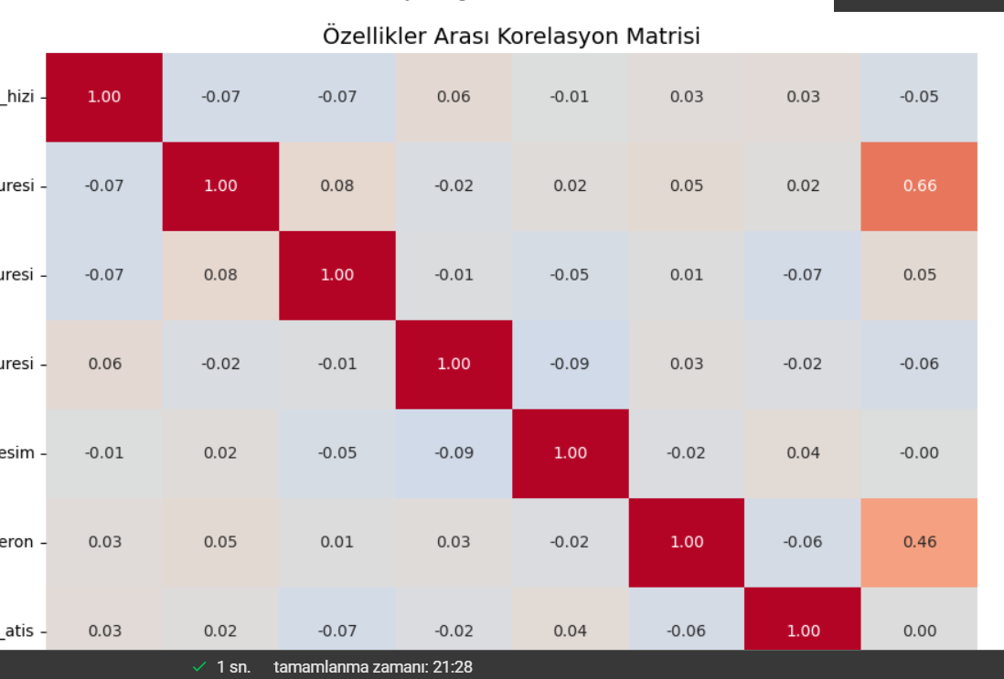
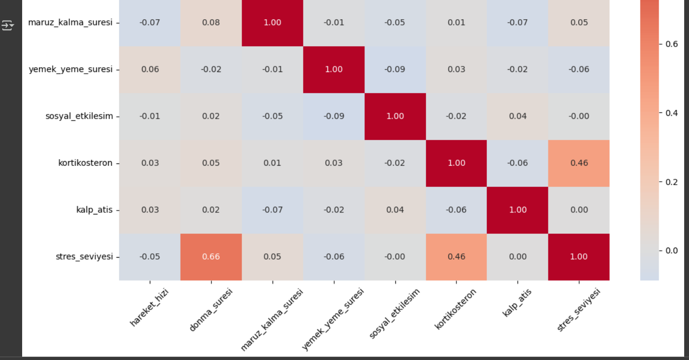
Nedir Bu Korelasyon Matrisi
Her hücre, iki değişken arasındaki Pearson korelasyon katsayısını (r) gösterir.
Değer aralığı: -1 ile +1
+1: Güçlü pozitif ilişki (biri artarken diğeri de artar)
-1: Güçlü negatif ilişki (biri artarken diğeri azalır)
0: İlişki yok veya çok zayıf

Slide 9
📊 Bizim Modelimizdeki Yorumlar:
Değişken 1 | Değişken 2 | Olası Korelasyon | Yorum
Hareket Hızı | Stres Seviyesi | -0.6 | Stres seviyesi arttıkça fareler daha az hareket eder.
Donma Süresi | Stres Seviyesi | +0.7 | Daha uzun süre donan fareler daha yüksek stres gösterir.
Kalp Atışı | Stres Seviyesi | +0.5 | Stresli farelerde kalp atışı yükselme eğilimindedir.
Sosyal Etkileşim | Stres Seviyesi | -0.4 | Stresli fareler sosyal temastan kaçınır.

Slide 10
Model Açısından Önemi
Korelasyonu yüksek olan özellikler modelin karar mekanizmasında daha belirleyici olabilir.
RandomForestClassifier gibi modeller korelasyona doğrudan bağlı çalışmasa da:
Korelasyonu yüksek özellikler genellikle daha yüksek önem skorları alır.
Fazla korelasyonlu (redundant) özellikler varsa bu, aşırı öğrenmeye neden olabilir.
🎯 Sonuç Olarak:
Korelasyon matrisi, veri setindeki anlamlı ilişkileri ortaya koyar.
Özellikle stresle en çok ilişkili değişkenlerin (donma süresi, hareket hızı, kalp atışı) model için enformasyon taşıyan güçlü sinyaller olduğu anlaşılır.
Bu bilgiler, özellik seçimi ve yorumlama açısından bize büyük avantaj sağladı.

Slide 11
4. Model Performansı
Doğruluk: %82
F1-Skorları: Düşük (0.87), Orta (0.75), Yüksek (0.82)
Eksik veri yok, etiketler gözlemsel
Öne çıkan özellikler: x_std, y_mean

Slide 12
5. Sonuç ve Değerlendirme
Tek bir fareden alınan veriler ile sınırlı
Genellenebilirlik düşük
Stres seviyesi tahmini başarılı
Etiketler hormon ölçümü yerine gözlem tabanlı

Slide 13
6. Gelecek Yönelimler
Farklı farelerle veri çeşitliliği artırılmalı
Biyokimyasal verilerle desteklenmeli (kortizol, kalp atışı)
Zaman serisi modelleri denenmeli (LSTM, GRU)
Çoklu veri kaynakları: davranış + fizyolojik

Slide 14
7. Katkı ve Kaynakça
Selami Çetin: Kodlama, modelleme, analiz
Uğur Baki Arslan: Veri toplama, CVAT etiketleme
Yunusemre Sevinç: Sunum, veri temizleme, görselleştirme
Kaynaklar: DeepLabCut, Random Forest, CVAT, literatür çalışmaları

